Slide 1

数字图像处理
第八周课堂练习
（图像特征）
石振
杭州电子科技大学
电子信息学院
Notes:
图像特征提取：选择可区分属性进行量化，用于物体分类识别。
全局特征
1 色彩特征：HSV直方图：将色调（H），饱和度（S），亮度（V）量化，并组成一维向量。
2 形状特征：计算连通域形状（面积、周长、圆形度、紧凑度、矩形度、长宽比）
链表：描述外接轮廓形状。
形状上下文：描述形状在空间上的分布。
局部特征：对图像局部进行特征描述，对遮挡具有一定的鲁棒性
1 角点检测
角点定义：角点：目标轮廓上曲率的局部极大值，在二维图像表现为灰度变化剧烈像素点，或者两条直线的交叉处。
检测方法：使用一个固定窗口在图像上滑动，比较滑动前后窗口内灰度变化程度。如果任意方向滑动，都发生较大灰度变化，则可以认为该窗口中存在角点。
2 Harris角点
灰度变化量由加权的SSD（平方差之和）表示，其中海森矩阵对应两个特征值，如果两个值均较小，则平缓，一个大一个小，则边缘，两个较大且接近，则角点。

Slide 2
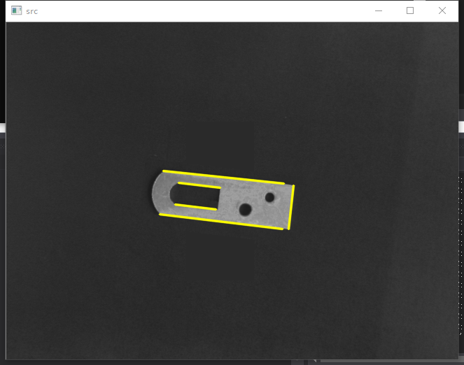
讨论
关于调参的思考。
合理的参数设置，应该是基于对需要解决的问题的一些已知条件。如需要提取的线段的长度范围，需要定位的工件的尺寸、大小、形状等。

Slide 3
讨论
1.算法
图像降噪，直方图增强，二值化，频率分析，图像形态学，几何信息提取，特征提取，等各种数学方法。
尽可能多的输出结果。
2.策略
筛选出实际需要的结果。
需要的信息和干扰信息的本质差距。

Slide 4
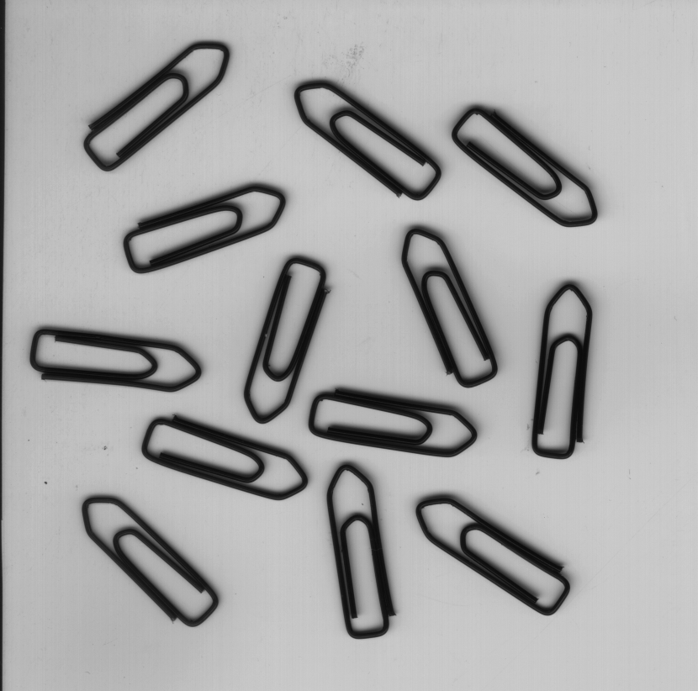
算法与策略
通过简单的二值化，连通域计数，会得到14个物体的结果。
原因在于边缘有一个连通域对计数产生干扰。

Slide 5
算法与策略
通过简单的二值化，连通域计数，会得到14个物体的结果。
要将干扰物从目标物中排除，关键在于找出两者的区别，通过区别去筛选。

Slide 6
算法与策略
干扰物与目标物的高度和宽度存在较大区别。
其他：
面积，周长，矩形度，圆形度。。。。。

Slide 7
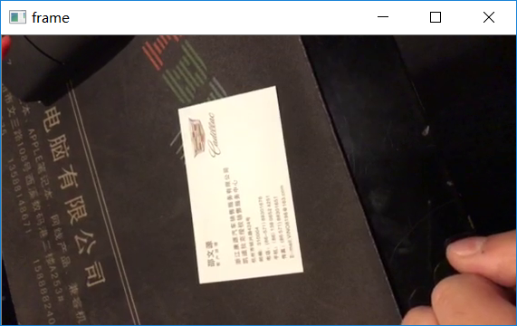
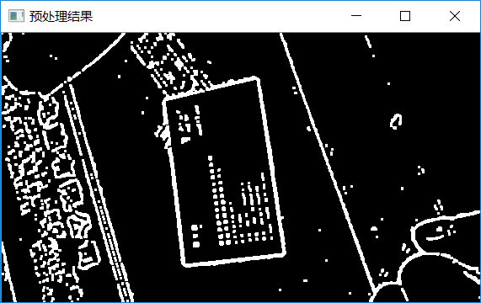
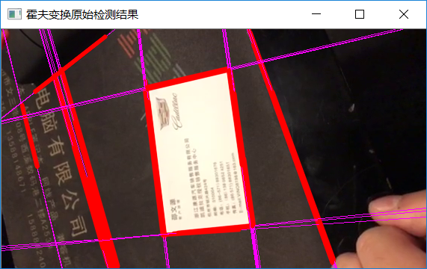
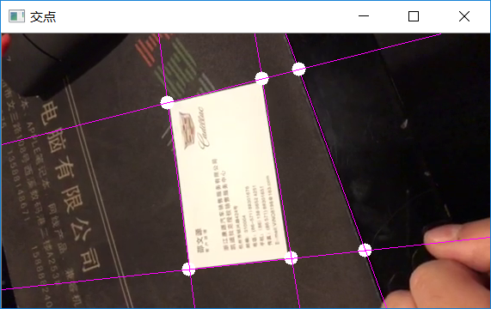
算法与策略

Slide 8
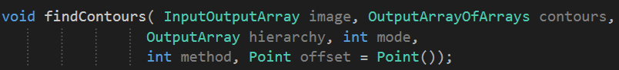
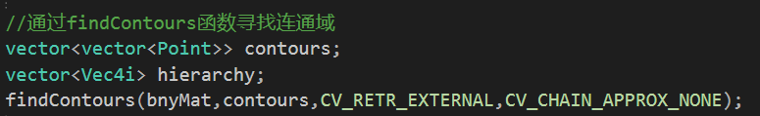
findContours
0.输入：8bit二值图
1.输出：保存轮廓的向量
2.寻找模式
3.近似方法
0.输入：8bit二值图
1.输出：保存轮廓的向量
2.输出：轮廓的继承关系
3.寻找模式
3.近似方法
2个输出结果的定义

Slide 9
findContours
参数4：
CV_RETR_EXTERNAL：只检测最外围轮廓，包含在外围轮廓内的内围轮廓被忽略；
CV_RETR_LIST：检测所有的轮廓，包括内围、外围轮廓，但是检测到的轮廓不建立等级关系，彼此之间独立，没有等级关系，这就意味着这个检索模式下不存在父轮廓或内嵌轮廓，所以hierarchy向量内所有元素的第3、第4个分量都会被置为-1，具体下文会讲到；
CV_RETR_CCOMP: 检测所有的轮廓，但所有轮廓只建立两个等级关系，外围为顶层，若外围内的内围轮廓还包含了其他的轮廓信息，则内围内的所有轮廓均归属于顶层；
CV_RETR_TREE: 检测所有轮廓，所有轮廓建立一个等级树结构。外层轮廓包含内层轮廓，内层轮廓还可以继续包含内嵌轮廓。
参数5：
CV_CHAIN_APPROX_NONE：保存物体边界上所有连续的轮廓点到contours向量内；
CV_CHAIN_APPROX_SIMPLE：仅保存轮廓的拐点信息，把所有轮廓拐点处的点保存入contours向量内，拐点与拐点之间直线段上的信息点不予保留；
CV_CHAIN_APPROX_TC89_L1：使用teh-Chinl chain 近似算法;
CV_CHAIN_APPROX_TC89_KCOS：使用teh-Chinl chain 近似算法。

Slide 10
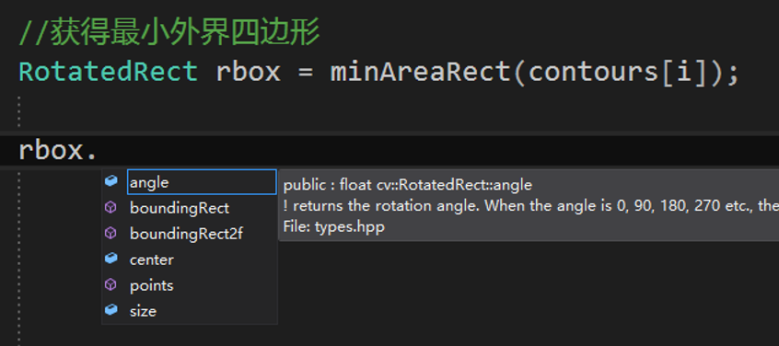
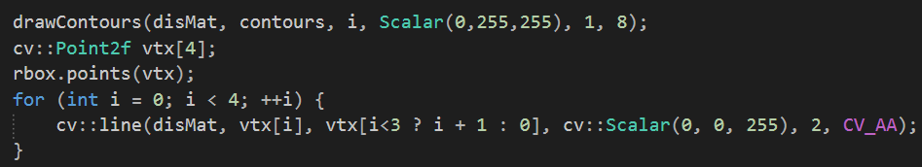
findContours
获得轮廓的最小外接四边形
绘制轮廓及最小外接四边形

Slide 11
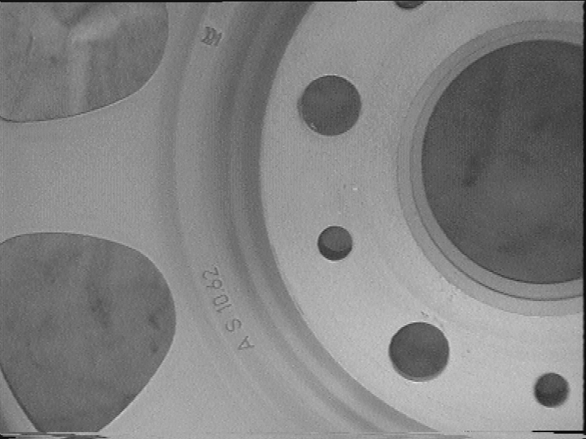
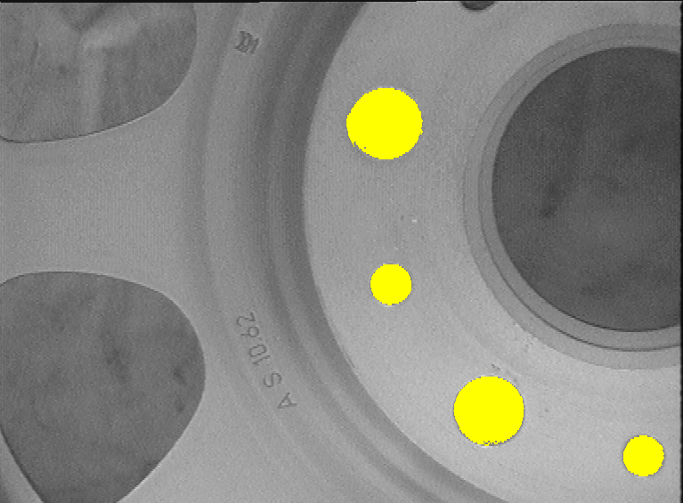
练习1
原图
检测结果

Slide 12
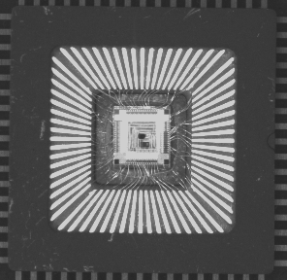
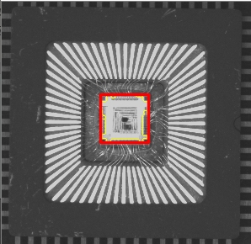
练习2
原图
检测结果

Slide 13
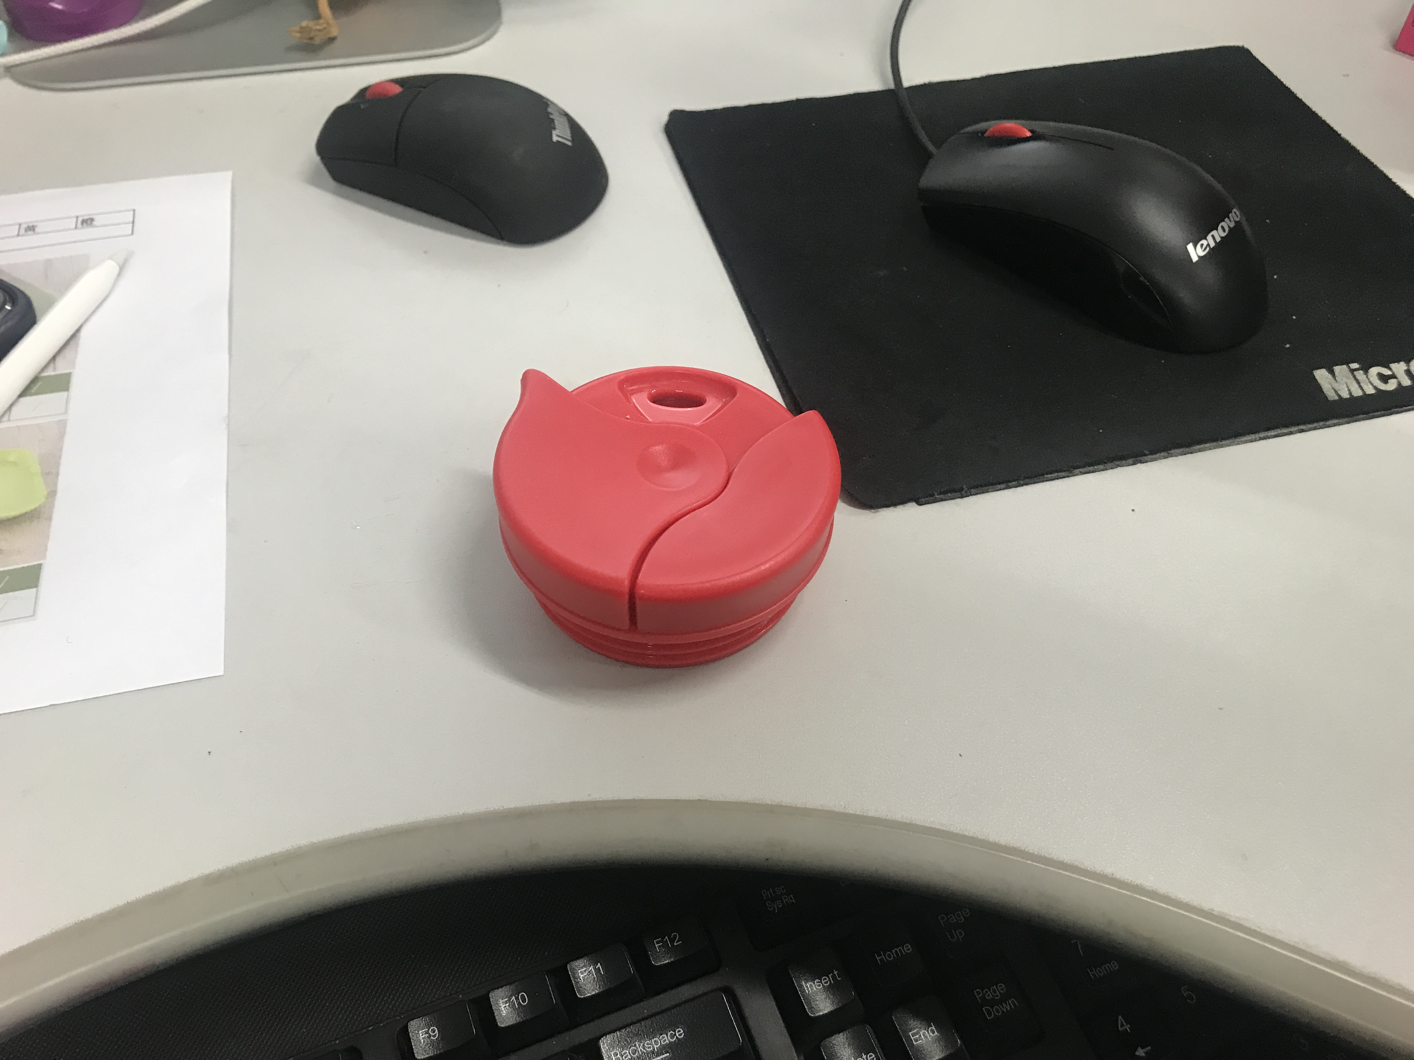
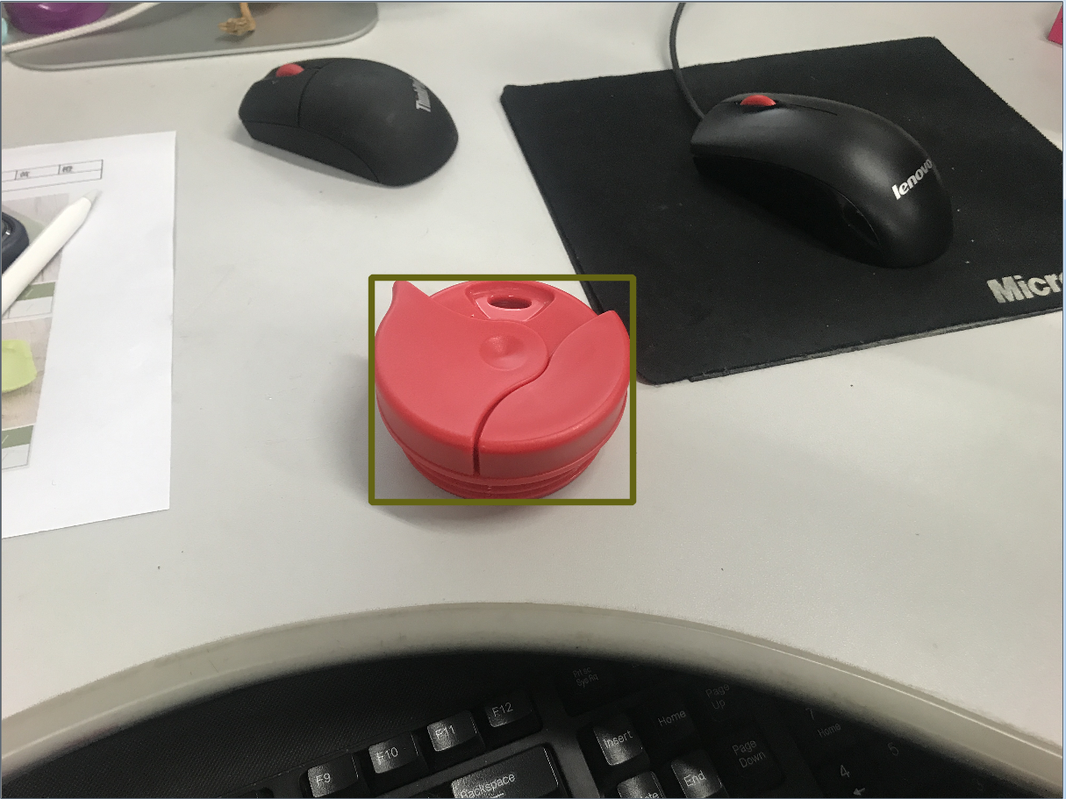
练习3
原图
结果

